Slide 1
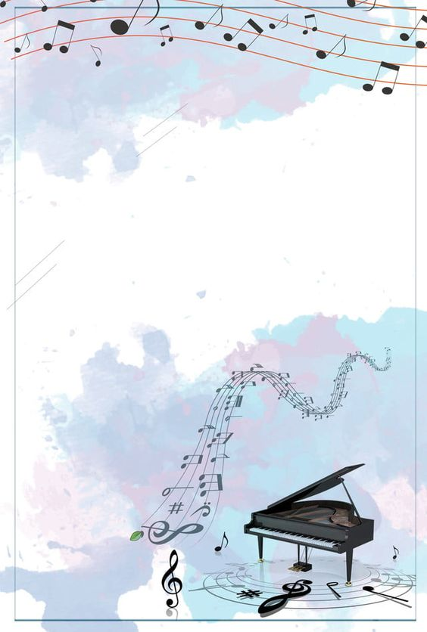
ESCUELA NORMAL DE EDUCACION PREESCOLAR
Licenciatura en Educación Preescolar
Ciclo escolar 2020-2021
Segundo semestre Sección A
“Esquema corporal”
Curso:
Estrategias de música y canto en educación preescolar
Alumna:
Andrea Elizabeth Aguirre Rodríguez
Maestro:
Jesús Armando Posada Hernández
Saltillo, Coahuila de Zaragoza

Slide 2
SESION DE MUSICA EN PREESCOLAR SECUENCIA DIDACTICA | RECURSOS MATERIALES, BIBLIOGRAFICOS Y DIGITALES | ELEMENTOS DE EVALAUACION
INICIO: Para comenzar el día la educadora recibirá a los niños con una buena actitud, saludara diciendo buenos días mis niños vamos a comenzar con unas preguntas para iniciar la clase si? ¿saben lo que es esquema corporal? ¿ conocen sus partes del cuerpo? |  | La educadora observara que los alumnos participen en las indicaciones que se les da.
DESARROLLO: A continuación se les pondrá una canción sobre las partes del cuerpo para conocerlo mejor, así mismo se pondrán de pie, cantaremos muy fuerte y bailaremos lo que dice la canción. La educadora también participara cantando y bailando para que los niños sigan su paso. | -BOCINA -LAPTOP -INTERNET -PROYECTOR -VIDEO LINK https://youtu.be/pc06kmPcNkk | Se evaluara la participación y atención que se esta presentando a la actividad grupalmente.
CIERRE: Para finalizar con nuestras actividades del día se les preguntara a los alumnos como se llaman algunas partes del cuerpo señalando cuales son, y que fue lo que aprendieron el día de hoy. . |  | Durante la jornada se evaluara la participación y atención que presto el alumno individualmente y grupalmente.

